Slide 1
Информационное издание ПОЗИТИВ
Пошехонский
Аграрно-политехнический колледж
Выпуск №30. Март 2018 г.

Slide 2
«8 Марта»
В этот волшебный день хотим поздравить всех девушек и женщин нашего колледжа! Хотим от всего сердца пожелать оставаться им красивыми и привлекательными!
Студенты группы О-11

Slide 3
«Литература»
Темой стала поэзия серебряного века. Принимали участие студенты групп О-11, СП-11, Э-11, СТ-11и ДО-11. Необходимо было угадать авторов стихотворений этого периода, узнать поэта по портрету, определить, к какому из поэтов относятся те или иные биографические сведения, к какому направлению относится творчество того или иного поэта и , самое сложное, уметь определить по неизвестному стихотворению его автора, основываясь на знании особенностей его поэтики. 1-е место у студентки группы ДО-11 Кукушкиной Арины, 2-ое место у студентки Э-11 Суриковой Анны, 3-е место разделили Сопшина Анастасия и Шунцева Ольга (группа СП-11).Очень хорошо, что никто из участников заранее точно не знал, какими будут вопросы и задания. Это создавало атмосферу здоровой конкуренции.
Алексеева Алина, группа ДО-21

Slide 4
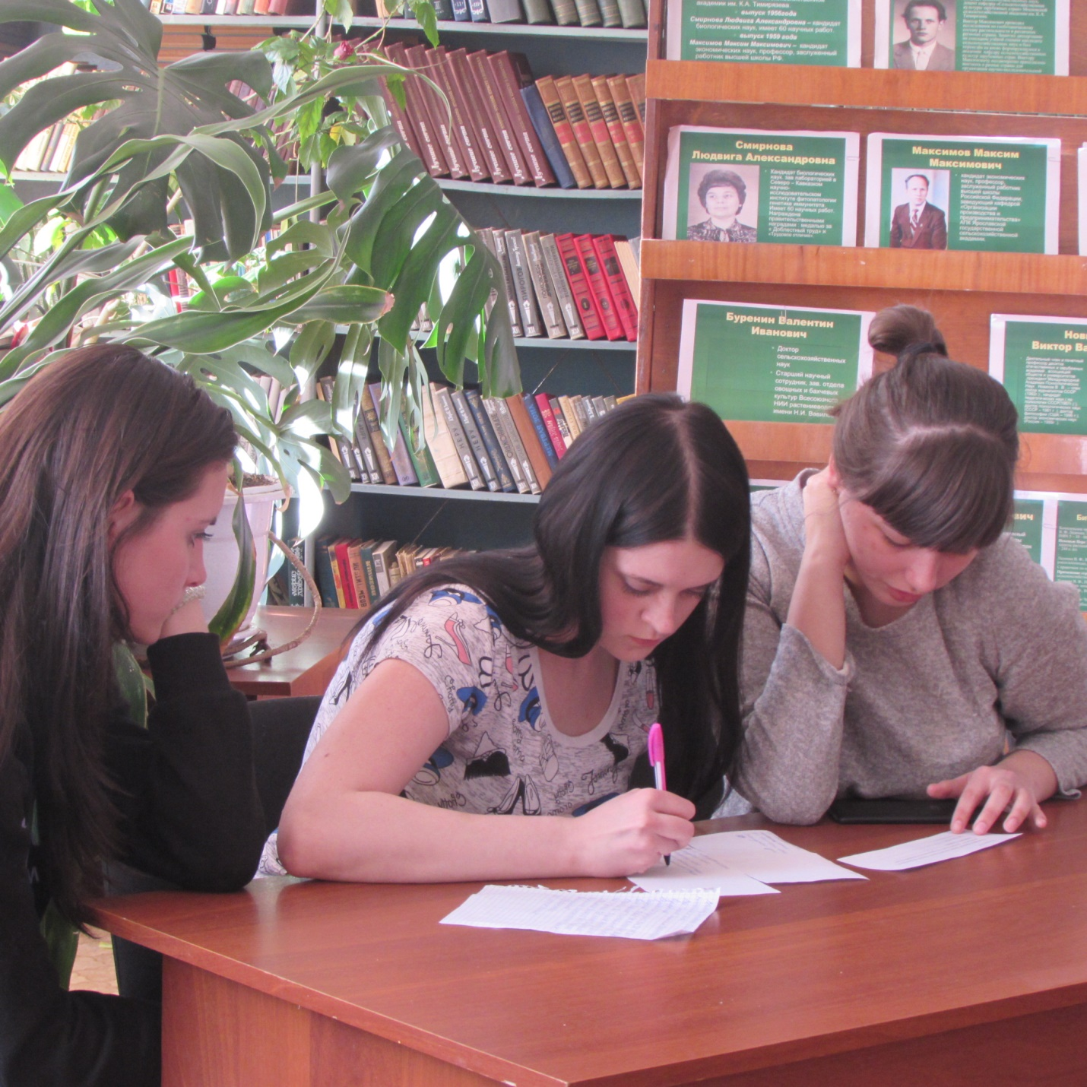

Slide 5
С 21 февраля по 6 марта в нашем колледже проводилась Неделя общеобразовательных дисциплин. 21 февраля под руководством преподавателя физического воспитания Яблокова Александра Алексеевича соревновались юноши в спортивном мероприятии, посвященном Дню защитника Отечества «А, ну-ка, парни!». Участвовало 10 человек. Юзгин Максим, студент группы СВ 31 занял первое место, Денисенко Александр, студент группы О 21, занял второе место и Ласков Артем, студент группы СВ -третье место.
22 февраля проходила интернет-олимпиада по биологии на сайте «Эрудит». А 26 февраля - интернет-олимпиада по биологии- на сайте «Инфоурок». Олимпиады – это лучший способ использовать багаж своих знаний, развить интеллектуальные способности, логику и мышление и, одновременно с этим,- интересно провести время. Студенты группы СП 11 и О 11 приняли участие в трех олимпиадах по биологии. Вопросы были разного уровня сложности, попадались вопросы те, которые еще и не изучали, но их это не испугало! Каждый участник получил код доступа и лично прошел весь «тернистый путь». В итоге: получили свидетельства участников – Гуляева Полина и Сопшина Анастасия. Шунцева Ольга заняла первое место, а Ратаева Анна- второе.

Slide 6
«Геометрия,физика,математика»
27 февраля в 12 часов в кабинете № 58 прошел открытый урок по теме «Применение интеграла в физике и геометрии». На уроке присутствовали гости: администрация и преподаватели. Это интегрированное занятие проводили два преподавателя: Беберина Алевтина Дмитриевна – учитель математики и Орлова Елена Юрьевна – учитель физики. Студенты группы АМ 21 повторили первообразную и интеграл, решали задачи практического характера, где для расчета физической или геометрической величины требовалось посчитать интеграл. В конце занятия была на дом задана задача о каше для того, чтобы ребята почувствовали себя не только одногруппниками, но и однокашниками.
28 февраля проходила олимпиада по математике, в которой приняли участие 10 человек из разных групп. Победителями стали: Каминов Данил, студент группы АМ 21, занявший 1 место, Соколов Никита, студент группы АМ 11, занявший
2 место, и Денисенко Владимир, студент группы АМ 21, занявший 3 место.
1 марта проходила олимпиада по физике, в которой приняли участие 5 человек из разных групп. Победителями стали: Ратаева Анна, студентка группы О 11, занявшая 1 место, Шунцева Ольга, студентка группы СП 11, занявшая
2 место, и Денисенко Владимир, студент группы АМ 21, занявший 3 место.

Slide 7
В этот же день социальный педагог Белякова Наталья Александровна провела олимпиаду по педагогике среди студентов группы ДО 21. Победителями стали Грибкова Евгения – 1 место, Графкова Полина – 2 место, Ратаева Надежда – 3 место.
2 марта проходил конкурс плакатов о профессии. В номинации «Самый информационный» победила группа О 21, «За любовь к профессии» - Солин Алексей, студент группы АМ 21, «Самый яркий» - группа ДО 21, группа СП 11, «Самый оригинальный» - Хардин Дмитрий, студент группы СЛ 12. В этот же день состоялся конкурс кроссвордов по математике. Победителями стали Кукушкина Арина, студентка группы ДО 11 – 1 место, Сопшина Анастасия, студентка группы СП 11 – 2 место, Ратаева Анна, студентка группы О 11.
5 марта под руководством преподавателя физического воспитания Яблокова Александра Алексеевича соревновались студентки в спортивном мероприятии, посвященном Международному женскому дню «А, ну-ка, девушки!». Участвовало 6 человек. Широканова Юлия, студентка группы СЛ 22 заняла первое место, Дядина Алина, студентка группы Э 11, заняла второе место и Мартынова Марина, студентка группы Ст 11, заняла третье место. В этот же день преподаватель немецкого языка Иванова Вера Борисовна провела открытый урок в группе Э 31 по теме: «Рыночная экономика».

Slide 8
«Грамотеи»
В этот же день в колледже проходила под руководством заместителя директора по учебной части Новиковой Елены Павловны и преподавателя литературы Туркиной Ирины Юрьевны интеллектуальная игра «Грамотеи», в которой приняли участие 6 команд. Ребята определяли значение устаревших слов, склоняли имена числительные, расставляли ударение в словах, исправляли ошибки. В качестве домашнего задания были подготовлены интересные вопросы и рассказы как о командах в целом, так и об отдельных участниках: все слова начинались на одну и ту же букву. В ходе упорной борьбы победу одержали студенты группы Э 11. Второе место заняли студенты группы ДО 11.
Новикова Е.П.

Slide 9
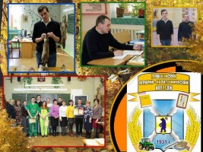
«Охотоведенье и звероводство»
29 марта на базе ГПОУ ЯО Рыбинский лесотехнический колледж прошел Первый Межрегиональный конкурс профессионального мастерства по специальности 35.02.14 «Охотоведение и звероводство» среди обучающихся профессиональных образовательных организаций. Наши студенты Игнашов Евгений и Зиновьев Дмитрий достойно выступили на этом мероприятии. В итоге, призовые 1 и 3 место заняли хозяева конкурса, Игнашов Евгений 2 место, а Зиновьев Дмитрий 4. При этом Дмитрий показал наилучший результат по английскому языку среди всех участников.
Савинова Е.В.

Slide 10
Главный редактор: Туркина Ирина Юрьевна Дизайнер – верстальщик : Гаркалов Андрей Анатольевич Тираж 200 экземпляров Издательство - Пошехонский аграрно-политехнический колледж © 152850 Ярославская область, г. Пошехонье, ул. Советская, д.25 тел. (факс) (8-48546 ) 2-12-07 e-mail: pshk_dir@mail.ru сайт: http://selhoztehn-posh.edu.yar.ru группа в ВК: https://vk.com/public55880230 Газета очень надеется на плодотворное сотрудничество с каждым из вас и ждет интересных сообщений, стихотворений, прозаических произведений, фотографий, рисунков- всего того, что было бы интересно нам всем.

